Slide 1

اليوم/ الاثنين
التاريخ/ 2-11-1444
عنوان الدرس/
This Photo by Unknown Author is licensed under CC BY

Slide 2
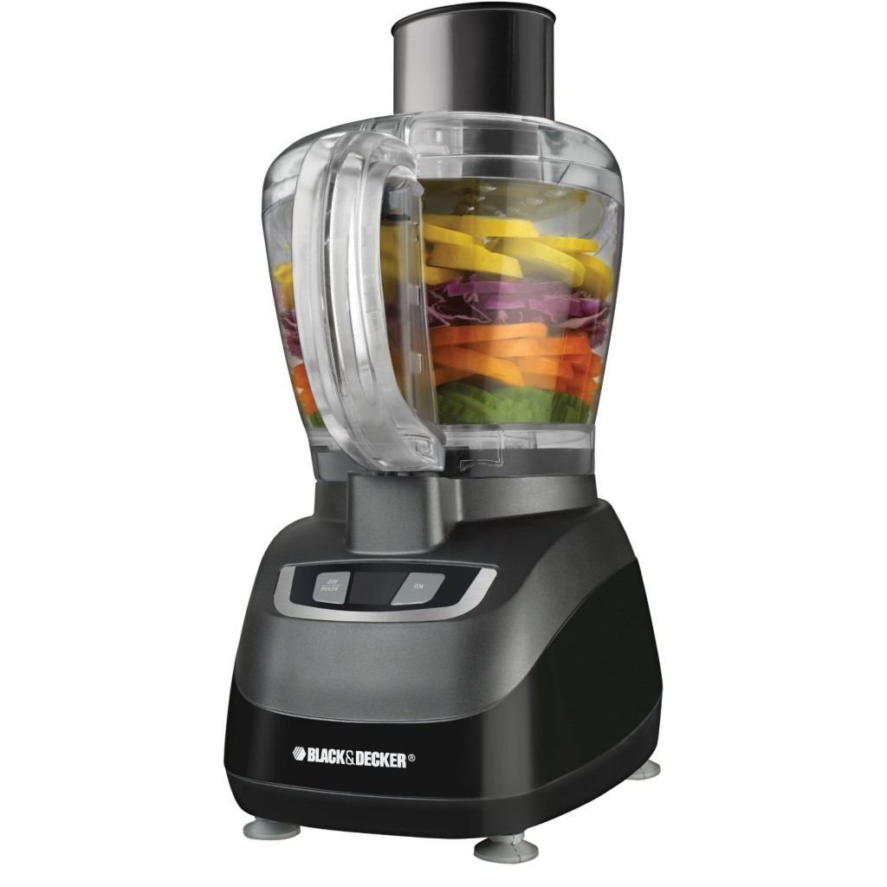
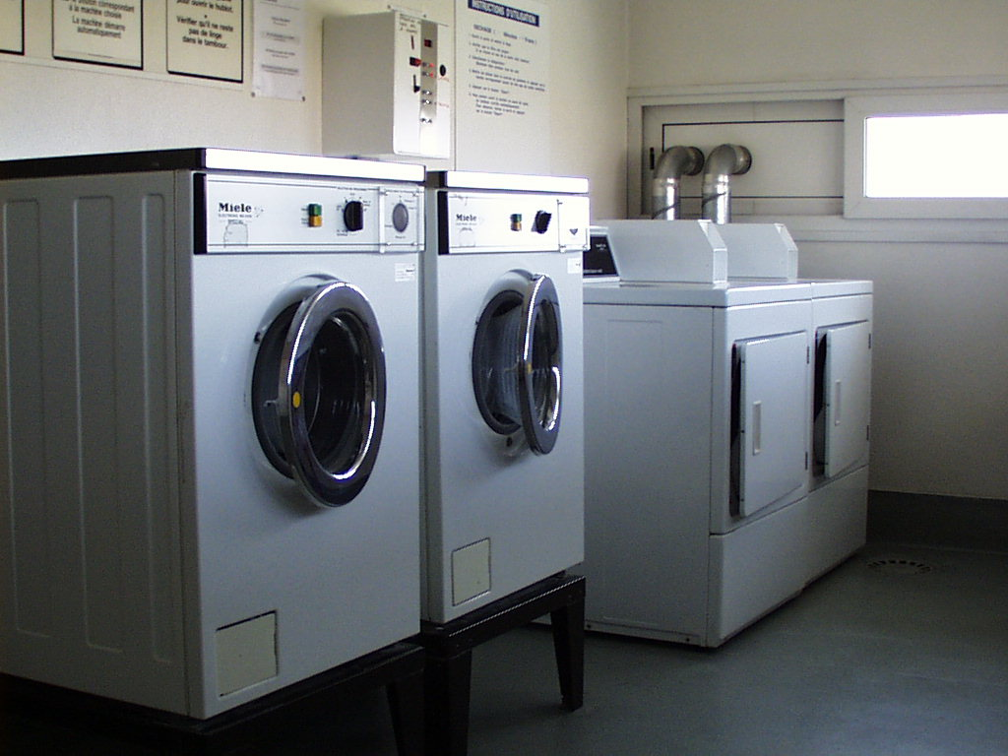
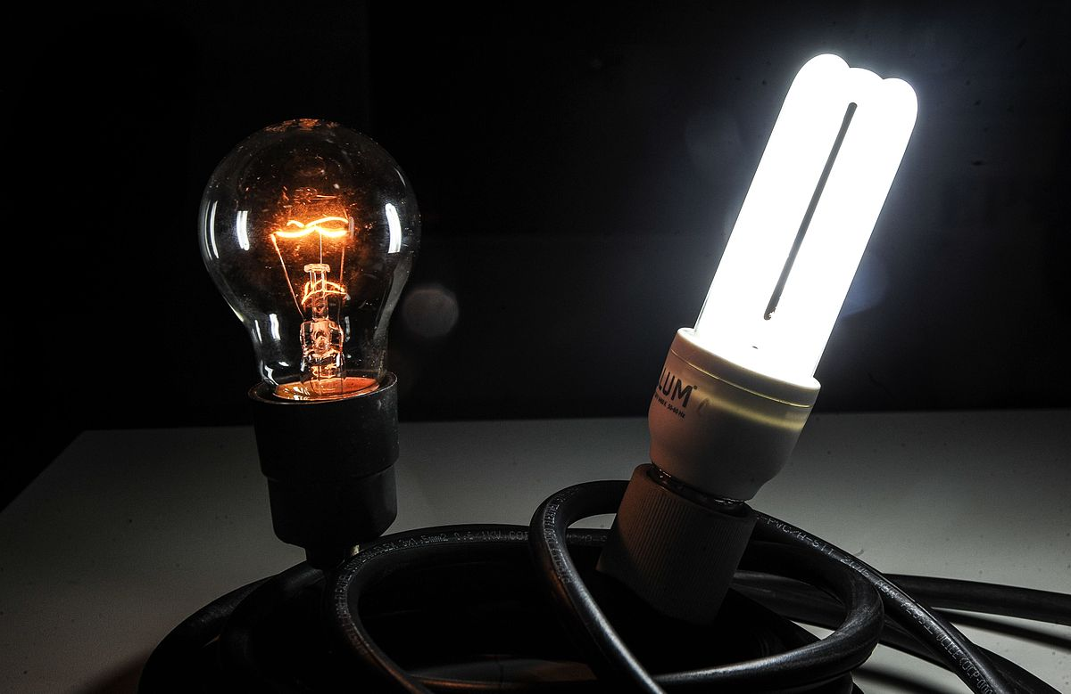
الكهرباء
كيف تعمل هذه الأجهزة؟

Slide 3
الْكَهْرَباءِ من حولنا
ص 116

Slide 4
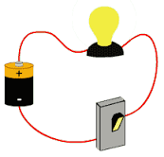
الدوائر الكهربائيةُ؛
هو المسار المغلق الذي يسمح بمرور التيار الكهربائي من خلالها .
المصباح الكهربائي
أسلاك التوصيل
المصدر
(البطارية )
المفتاح الكهربائي
ما هو الشرط الذي يشترط في الدائرة الكهربائية لكي تعمل؟

Slide 5
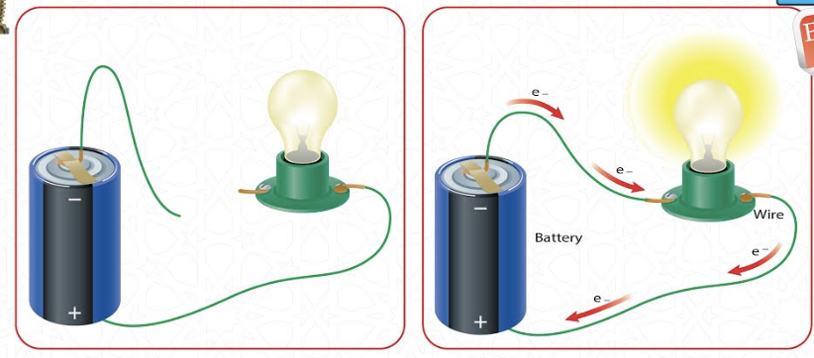
دائرة كهربائية مفتوحة
دائرة كهربائية مغلقة

Slide 6
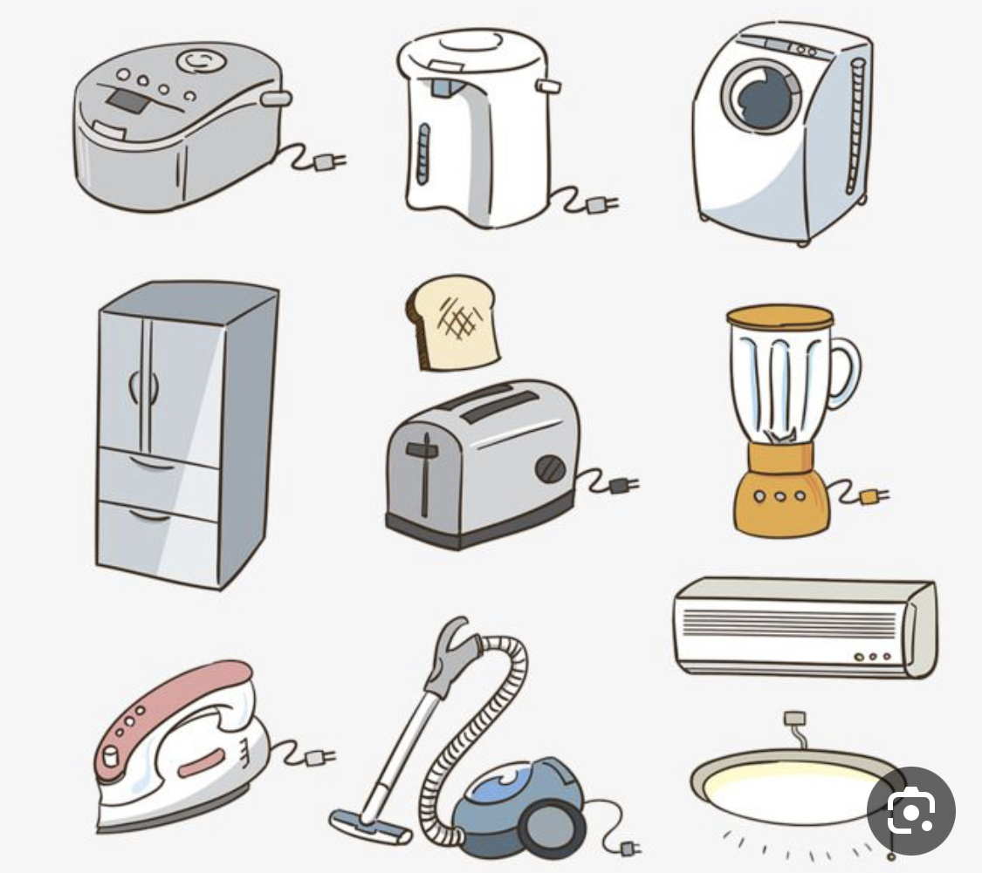
تحولات الطاقة الكهربائية
كيف تعمل هذه الأجهزة؟

Slide 7
ماذا تعلمنا؟
الدائرة الكهربائية ومكوناتها
ا
تحولات الطاقة الكهربائية
ا

Slide 8

لا يوجد

